Slide 1
BrainRest - Виртуальный помощник для предприятий общественного питания
Подготовили:
Коняшкина Екатерина
Красильникова Дарина
Никулина Анна
Бодрова Екатерина

Slide 2
Аннотация проекта
СМОЖЕТ ПРОИНФОРМИРОВАТЬ ГОСТЯ ПО МЕНЮ (СОСТАВ БЛЮДА, АЛЛЕРГЕНЫ, ЭТАПЫ И ВРЕМЯ ПРИГОТОВЛЕНИЯ, ОБЪЕМ ПОРЦИИ, СТРАНУ ПРОИСХОЖДЕНИЯ БЛЮДА, ПОЛЕЗНЫЕ ВЕЩЕСТВА).
ПОМОГАЕТ ОБУЧЕНИЮ ПЕРСОНАЛА, КОНСУЛЬТИРУЕТ ЕГО ПО СОСТАВУ БЛЮД, ЭТАПАМ ПРИГОТОВЛЕНИЯ, ОТВЕЧАЕТ НА БАЗОВЫЕ ВОПРОСЫ ПО ОРГАНИЗАЦИИ РАБОЧЕГО ПРОЦЕССА.
РЕЗУЛЬТАТОМ ИСПОЛЬЗОВАНИЯ ДАННОГО ПОМОЩНИКА ЯВЛЯЕТСЯ УВЕЛИЧЕНИЕ ПРОИЗВОДИТЕЛЬНОСТИ ЗАВЕДЕНИЯ, СОКРАЩЕНИЯ ВРЕМЕНИ ОБСЛУЖИВАНИЯ ПОТРЕБИТЕЛЯ, УВЕЛИЧЕНИЕ ЕГО ИНФОРМИРОВАННОСТИ.

Slide 3
Бизнес - модель
Ценностное предложение:
- Возможность для потребителя получать информацию по меню;
- Возможность для потребителей получать своевременную информацию о стадии приготовления его заказа
- Предоставление сотрудникам возможности онлайн-обучения
Потребительские сегменты:
Предприятия общественного питания
Каналы сбыта:
- Интернет (сайт компании, блоги в социальных сетях с возможностью связаться с производителем (нами)),
- Мероприятия в среде ресторанного бизнеса и IT-среде.

Slide 4
Бизнес-модель
Взаимоотношения с клиентами:
Продажа программного обеспечения
Техническая поддержка
Потоки поступления доходов:
Продажа программного обеспечения
Платная подписка
Привлечение спонсоров
Ключевые ресурсы:
Финансовые (оборотные средства, кредиты, инвестиции)
Интеллектуальные (технологии, знания)
Персонал (программисты, маркетологи, дизайнеры, аниматоры)
Структура издержек:
Деньги на разработку ПО
На содержание команды
На маркетинг
На инновационные разработки

Slide 5
Основные конкуренты
Роботизированная кухонная система для приготовления пищи
RIIVA.Виртуальный ассистент для ресторанов
ServeU: виртуальный официант с искусственным интеллектом для ресторанов
Система IIko: охватывает основные бизнес процессы: продажи, маркетинг, управление персоналом, закупки и склад, учет и финансовое планирование, помогает контролировать важные операции и вовремя принимать решения.
R_keeper — торговая марка компании UCS, под которой продаются программное обеспечение и программно-аппаратные комплексы, предназначенные преимущественно для комплексной автоматизации ресторанов.
Quick resto - Программа простая в установке, ее можно использовать в зале, при работе по предзаказу или в службе доставки ресторана. Есть возможность вести складской учёт, контролировать остатки и вовремя пополнять запасы.

Slide 6
Устойчивость бизнеса
BrainRest станет своеобразной базой информации с приятным интерфейсом для удобного использования потребителем. Обо всем этом можно будет узнать как из уст анимированного помощника, так и в текстовой форме. Потенциальная прибыльность бизнеса-продажа виртуального помощника.

Slide 7
Конкурентные преимущества
Наша разработка является единственным помощником как для потребителя, так и персонала.
В корпоративной сфере виртуальный помощник будет дополнительной (к «ручному» обучению) обучающей единицей. Это сборник обучающих видео и интерактивных способов обучения персонала (тестов, игр, теоретических материалов и т.д.). Также у сотрудника есть возможность задавать интересующие вопросы нейросети (анимированному помощнику), и получать ответы в реальном времени.

Slide 8
Научно-техническое решение необходимое для создания продукции
Патент RU 2 743 044 C1, роботизированная кухонная система для приготовления пищи путем перевода процесса приготовления пищи, осуществляемого профессиональными и непрофессиональными поварами, в цифровой вид и последующего воспроизведения движений, методик и техник повара с возможностью выполнения электронных настроек в режиме реального времени.
Язык программирования и ПО:
С и C++ подходят для разработки высоконагруженного программного обеспечения,
Eclipse — это бесплатная и открытая среда для разработки приложений на разных языках.

Slide 9
Каналы сбыта
Интернет (сайт компании, блоги в социальных сетях с возможностью связаться с производителем (нами)),
Мероприятия в среде ресторанного бизнеса и IT-среде.

Slide 10
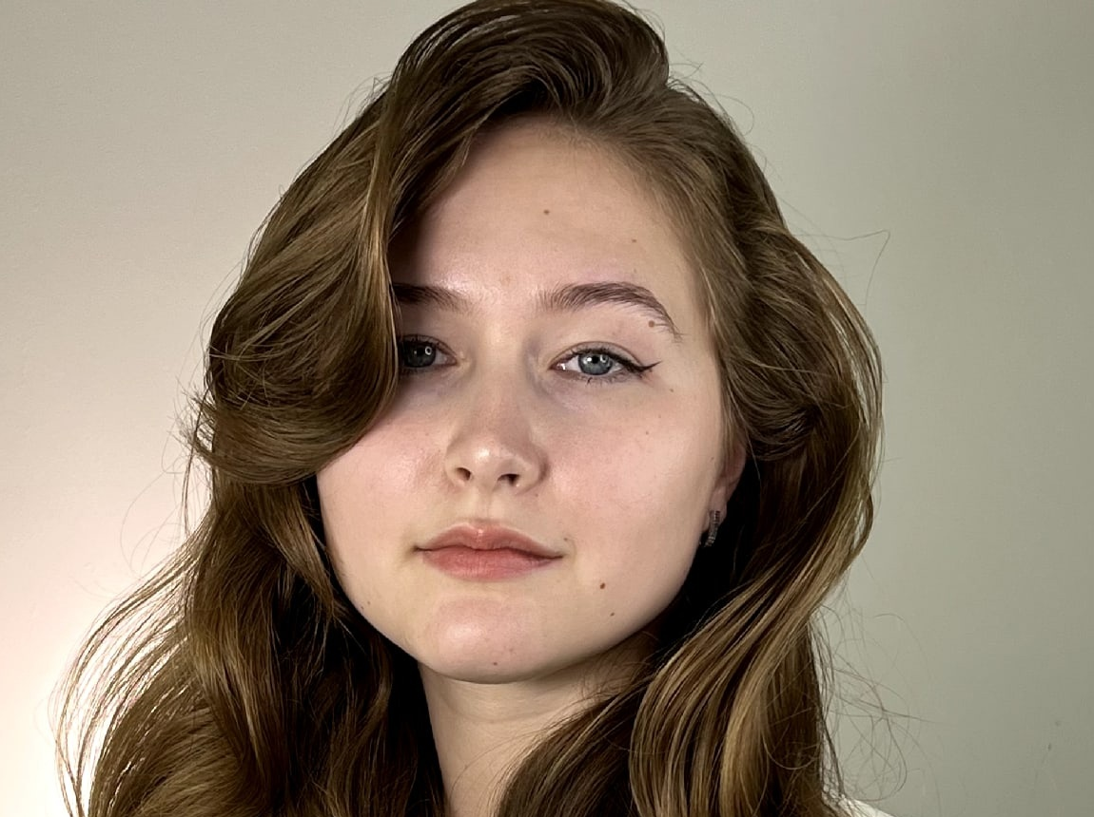
Наша команда
Екатерина
Анна
Дарина
Екатерина

Slide 11
Спасибо за внимание!

